Slide 1
野帳データの 電子ファイル化について
平成31年度森林吸収源インベントリ情報整備事業
全体説明会

Slide 2
野外調査データの種類
野帳データ
様式A1 : 調査実施状況確認票
手書きの野帳 → 電子データ
様式A2 : 調査プロット見取り図
データ入力フォーム
A_form40.xlsm
様式A3 : 枯死木調査票
（ラインインターセクト法・ベルト法）
データの仮提出 必要
様式A4 : 炭素蓄積量調査票
様式A5 : 試料リスト
ファイル名が自動でつくようになりました
「B000000(ID).xlsm」
写真データ
調査地林相写真：（様式B1 ）
電子データ → 印刷用ファイル
枯死木調査工程写真：（様式B2 ）
写真様式作成システム
炭素蓄積量調査工程写真：（様式B3 ）
B_photo40xlsm
分析用試料混合工程写真：（様式B4 ）
印刷用ファイルの仮提出 不必要
印刷用ファイルには「その他」の写真は不要です

Slide 3
野帳データの入力手順
フォームの起動
野帳データ入力
終了
データファイルは格子点ＩＤごとに作成する

Slide 4
システム要件
OS
Windows 7以降 (8.1、10)
使用環境
Microsoft®Office®2010で
動作確認済み
＊マクロを使用
→ マクロの設定を有効にする
ファイル名：A_form40.xlsm

Slide 5
特徴
データはユーザーフォームに入力する
ルールの範囲内ではデータを自由に入力できる
→ データの入力を忘れて空白が存在しても
エラーにならないので注意
モニタの小さいパソコンでも入力がしやすいように改良

Slide 6
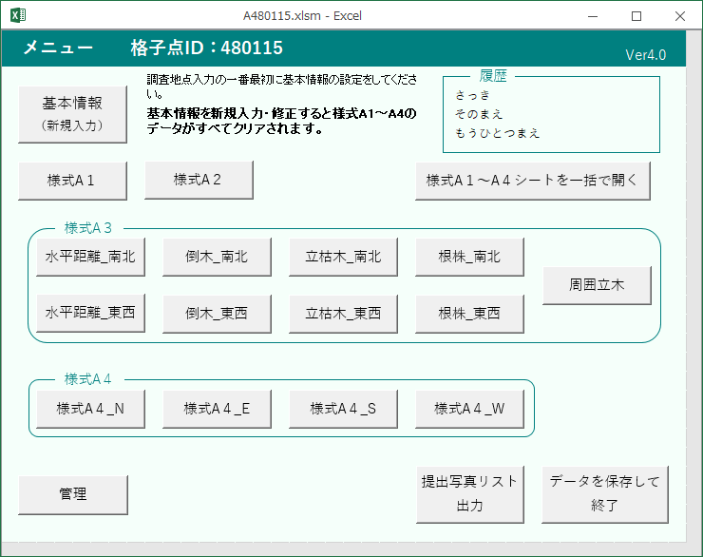
ユーザーフォームの構成
（入力画面）
16枚のユーザーフォームから構成されている
カテゴリーＡ 16枚入力
カテゴリーＢ 12枚入力

Slide 7
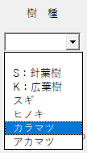
ユーザーフォームの説明1
ユーザーフォームを構成するコントロール1
コマンドボタン
ボタンをクリックすると、ユーザーフォームを開いたり、データを保存したりする。
コンボボックス
項目を選択する。
基本的には選択項目以外は入力不可にしてあるが、樹種のコンボボックスは選択項目以外も入力できる。
クリック
例外：樹種（倒木、立枯木、根株、周囲立木のユーザーフォームにある）
選択項目以外も入力可
他のコンボボックスとテキストボックスからコピー＆ペーストもできる

Slide 8
ユーザーフォームの説明２
ユーザーフォームを構成するコントロール２
テキストボックス
野帳データをキーボードから直接入力
Microsoft IMEを使用であれば、数値入力のテキストボックスは半角、日本語を入力のテキストボックスはひらがなを設定済み
オプションボタン
選択項目の中から一つを選択
チェックボックス
確認
空欄のチェックボックスをクリックすると、✔がつき、もう一度クリックすると、空欄に戻る

Slide 9
ユーザーフォームの説明３
ユーザーフォームを構成するコントロール３
トグルボタン
選択項目（例では方位）をクリックする
「S」を選択
選択していない状態
「S」を選択した状態
「S」トグルボタンをクリック
選択されるとトグルボタンの色が変わる

Slide 10
ユーザーフォームの説明４
コンボボックス、テキストボックス、チェックボックス、オプションボタン、トグルボタンにデータを入力（または選択）
コントロール移動は、マウス操作もしくはTabキー
ユーザーフォームは、 をクリック、もしくはショートカットキー「Alt + c」でも閉じることができる。
複数のエクセルファイルを開くのはやめてください
エラーになります
ノートパソコンで入力するときは（キーボードから手を放したくない方は）
tabキーで移動（ひとつ前のコントロールに行くときはshift + tabで戻れます）
チェックボックス、オプションボタンはスペースキーで✔がつけたり消したりできます。
コンボボックスは↓で選択を行い、Enterキーで決定できます。

Slide 11
入力フォームの基本画面
ユーザフォームを閉じることができるが、入力データは保存されない
ユーザーフォームを開いた履歴
このボタンをクリックすることで、全てのユーザーフォームを開くことができる。最終チェック時などに便利。
このボタンでユーザーフォームを閉じると入力データは保存される
森林総研内部用
パスワードでロックがかかっている。
A_form40.xlsm をクリックすると、この画面（ユーザーフォーム）が立ち上がる。
基本情報から入力を始める。
基本情報入力以後はどの調査項目からでも入力可。

Slide 12
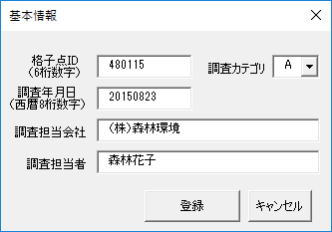
基本情報
調査地、調査カテゴリ、調査担当会社
→この画面のみの入力（変更不可）
調査年月日、調査担当者
→ほかの入力画面でも変更可
「登録」ボタンをクリックすると、A_form40.xlsmと同じフォルダ内に「A480115.xlsm」をファイルを作成する。
このユーザーフォームでIDを変更すると、調査年月日、会社名、調査担当者、GPSの機器名、測地系、水平距離測定に使用した測器以外のデータはクリアされる。

Slide 13
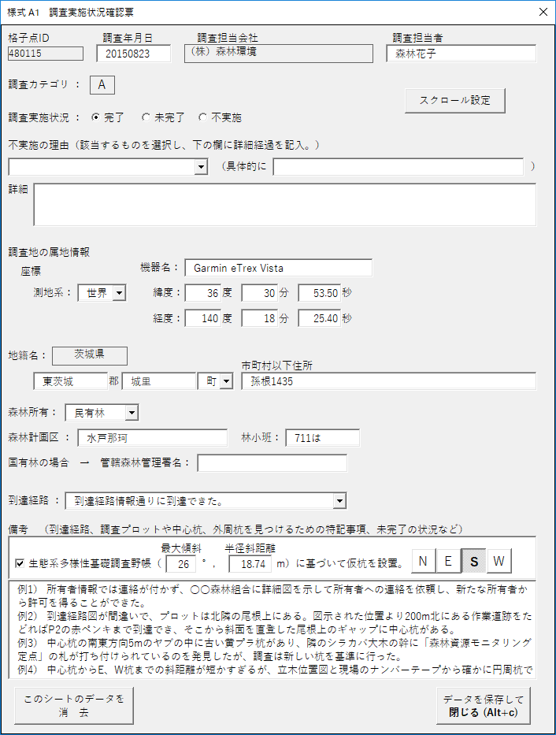
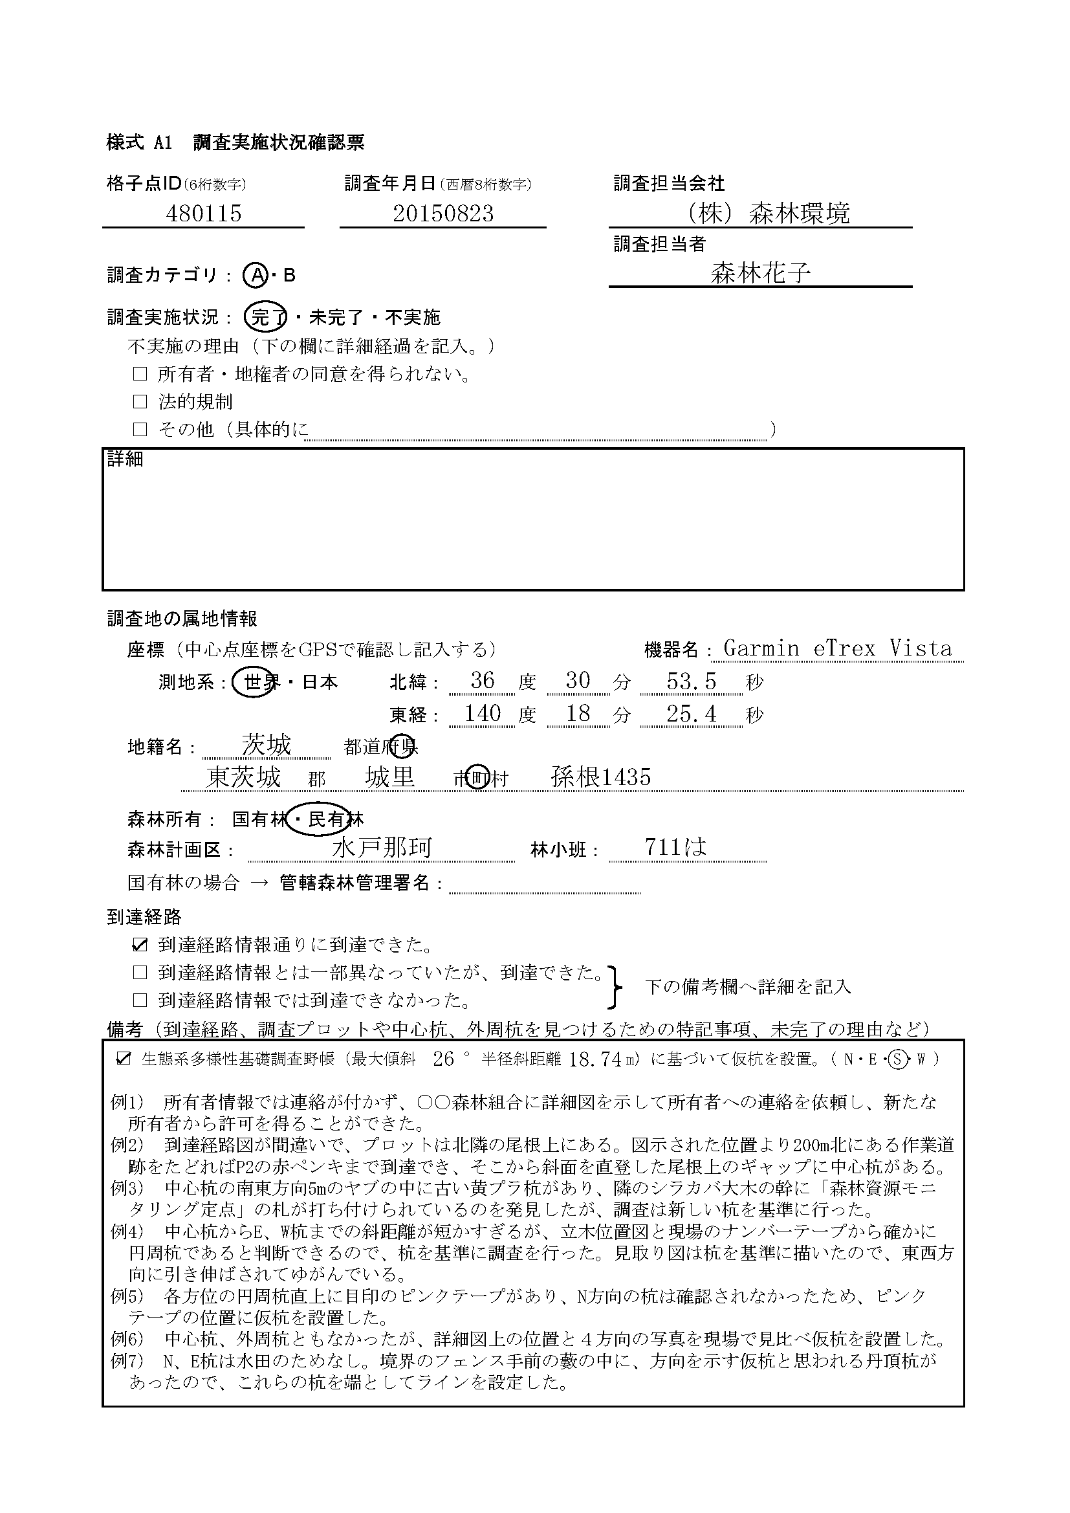
様式 A1
画面からはみ出すときには「スクロール設定」を使用
「データを保存して閉じる」をクリックすると、上書き保存してこのユーザーフォームを閉じる

Slide 14
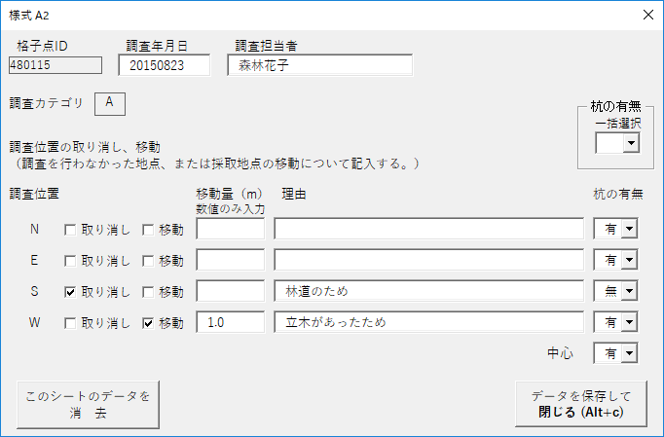
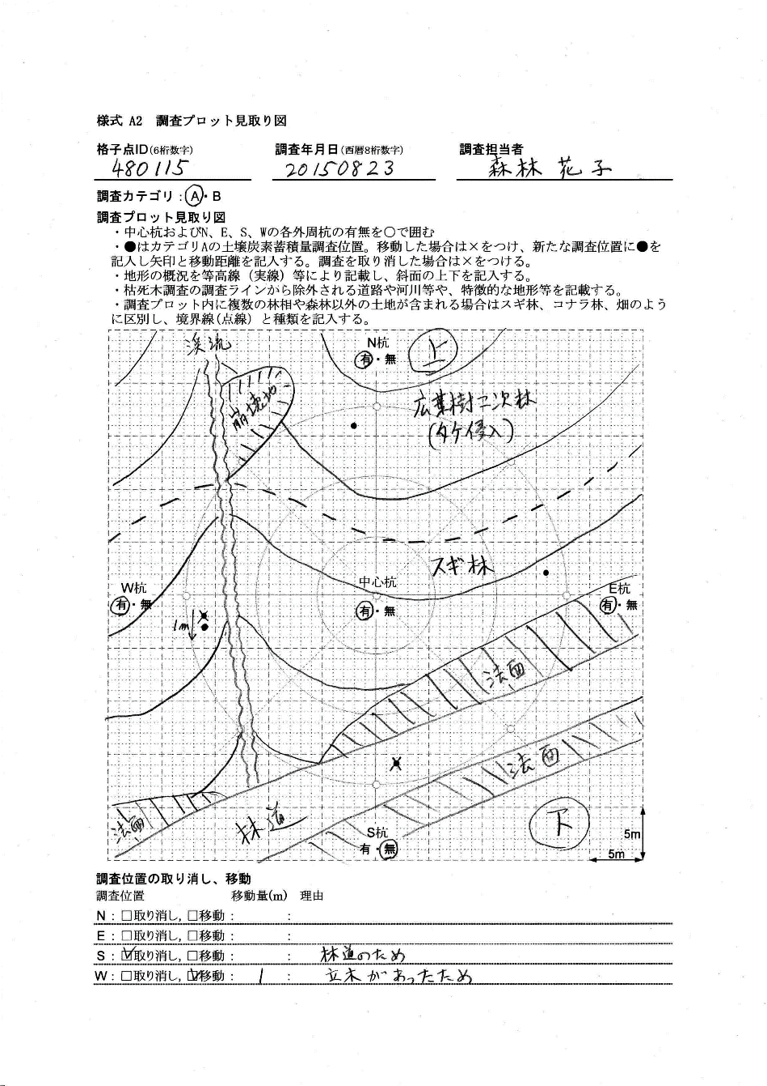
様式 A2
一括選択

Slide 15
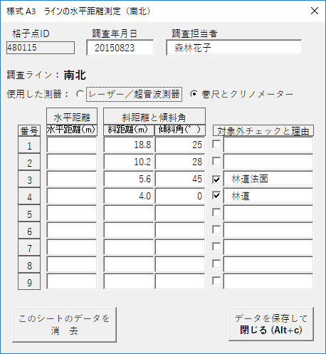
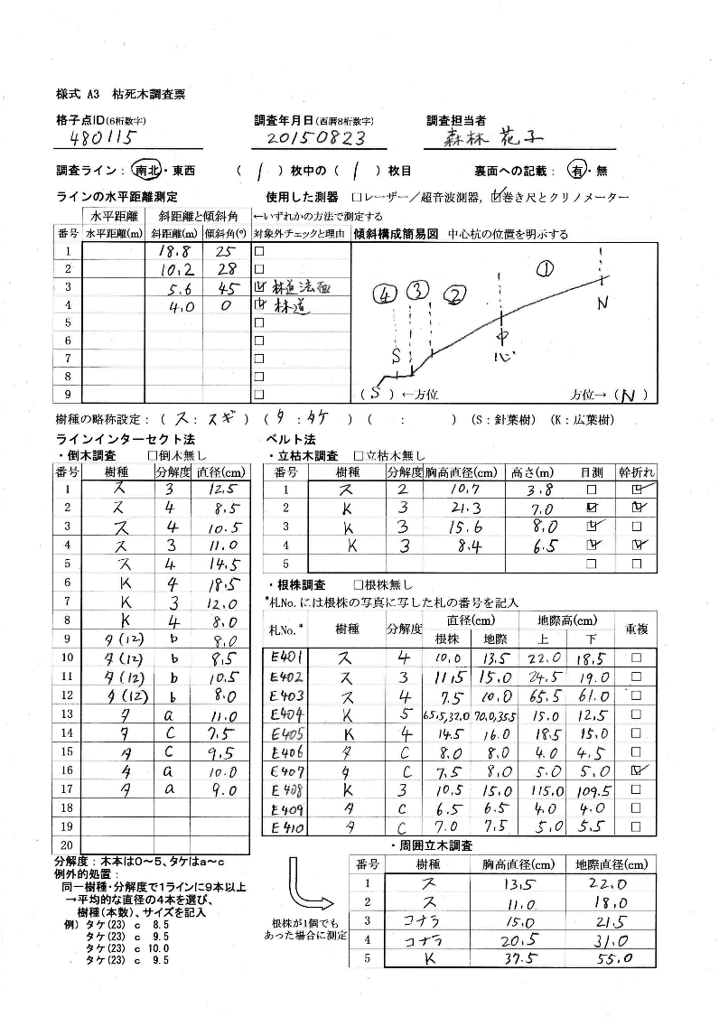
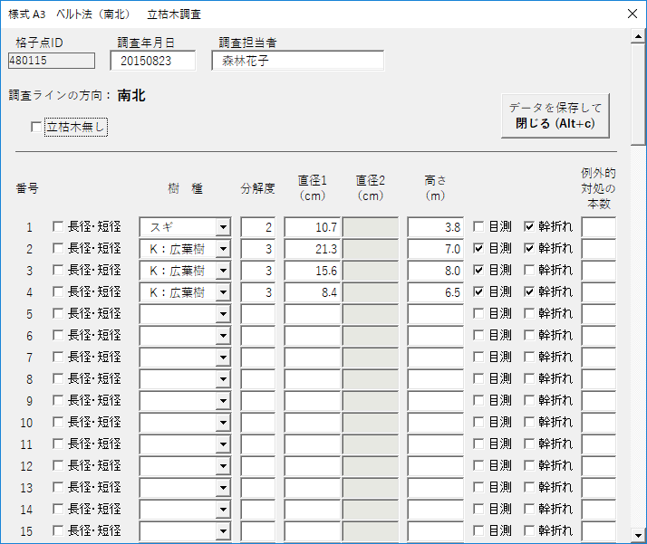
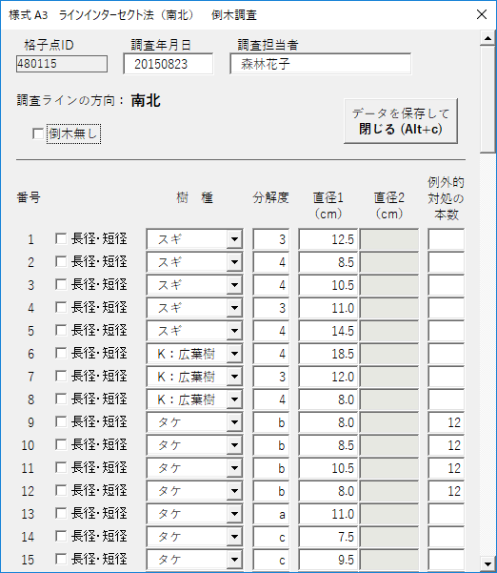
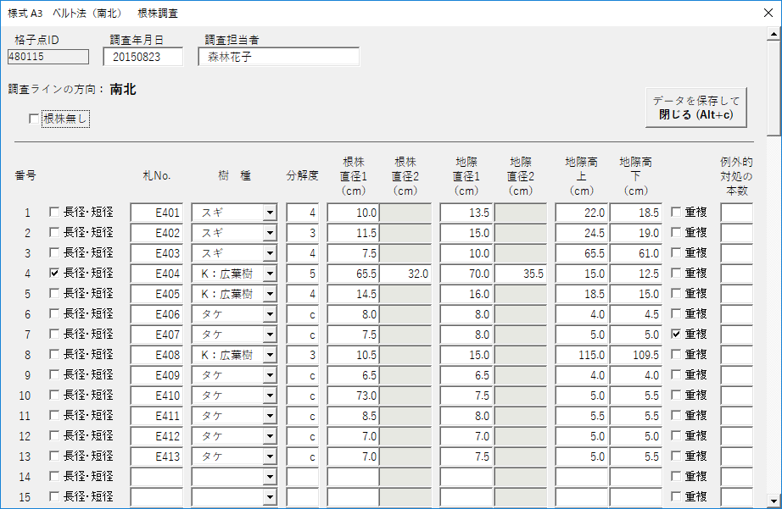
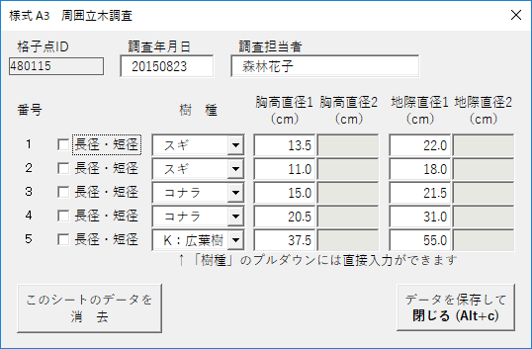
様式A3
水平距離
立枯木
倒木
根株
周囲立木

Slide 16
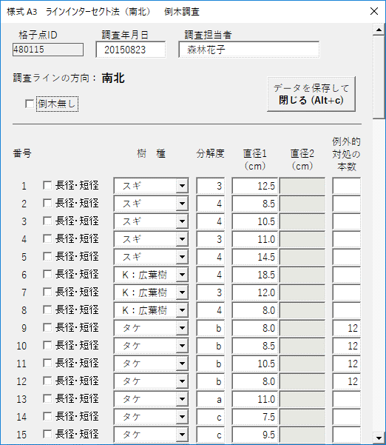
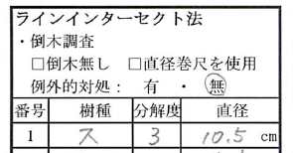
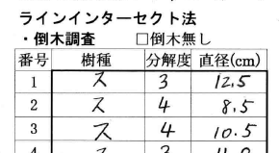
様式A3の補足２（倒木を例に）
立枯木、根株もだいたい同じ
野帳様式の変更に伴う変更
「直径巻尺を使用」「例外的対処の有無」の確認項目が削除されたため、入力フォームからも削除。
「直径2」のテキストボックスは「長径・短径を測定」で制御される。
例外的対処の本数のテキストボックスは特に制御をしていないため、入力順序の最後に配置した。タブオーダーでは止まらない。
100本まで入力可能。
タブを廃止し、スクロールへ変更。
H29年度
H30年度～

Slide 17
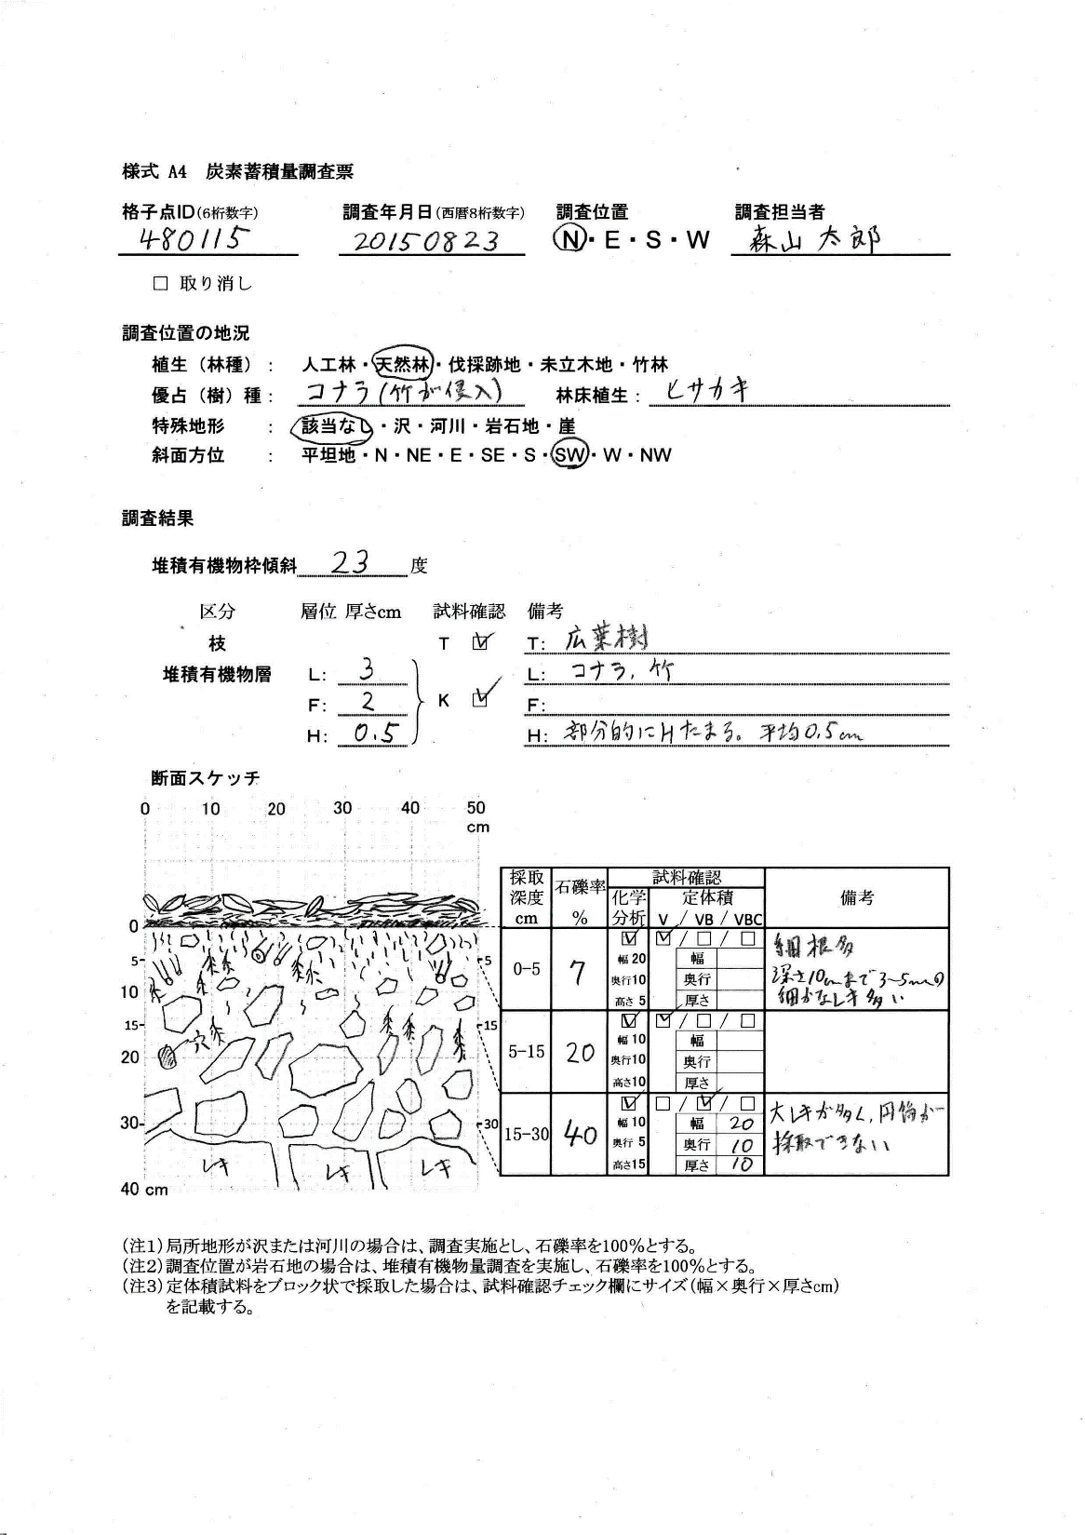
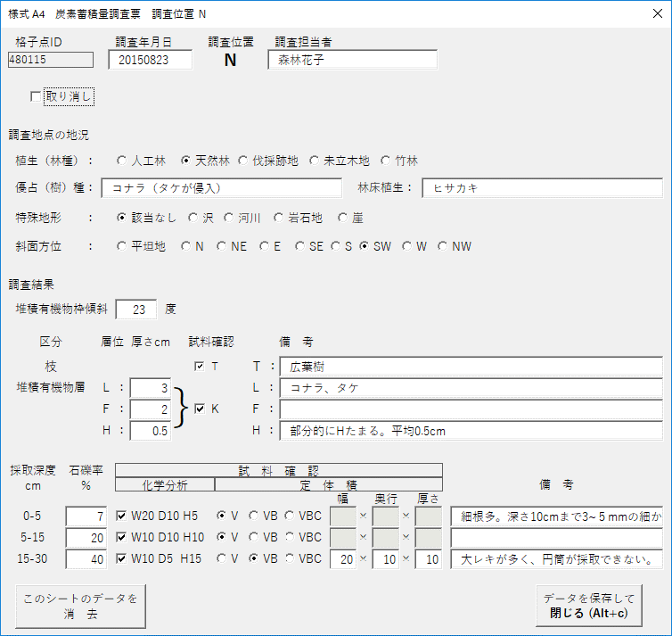
様式 A4

Slide 18
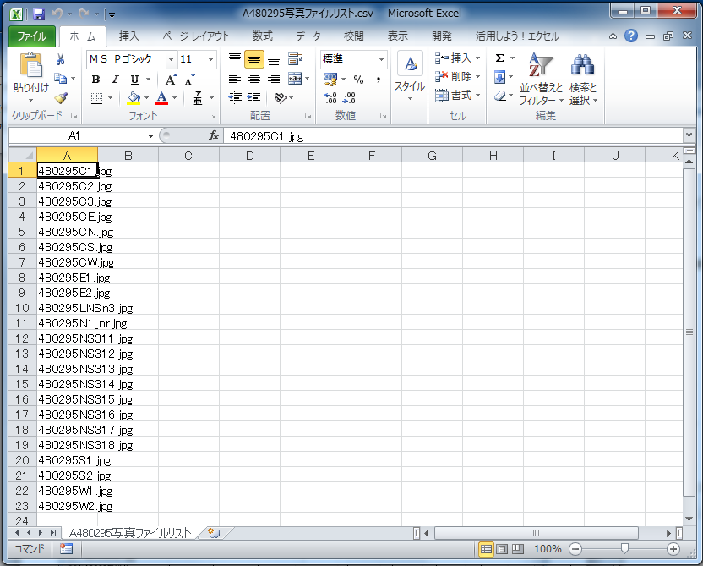
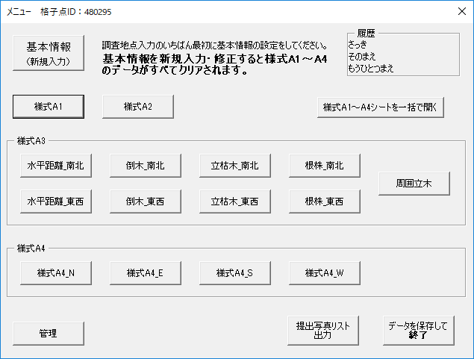
提出写真リスト出力
必ず提出しなければならい写真名一覧が表示
A480295.xlsmと同じフォルダに「A480295写真ファイルリスト.csv」に出力

Slide 19
野帳データの入力手順（繰り返し編）
フォームの起動
ID入力
以前のIDデータクリア
新しいID名でファイルが保存される
野帳データ入力
終了
（閉じる・上書き保存）

Slide 20
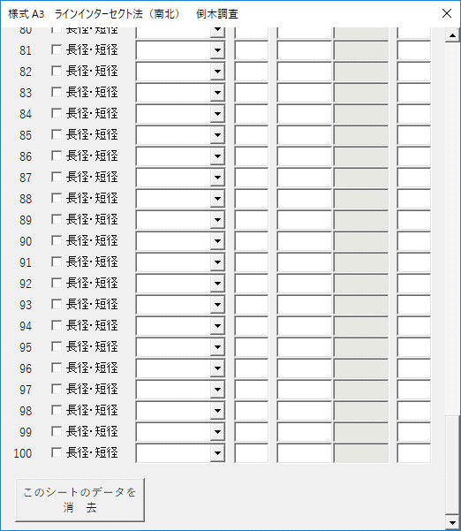
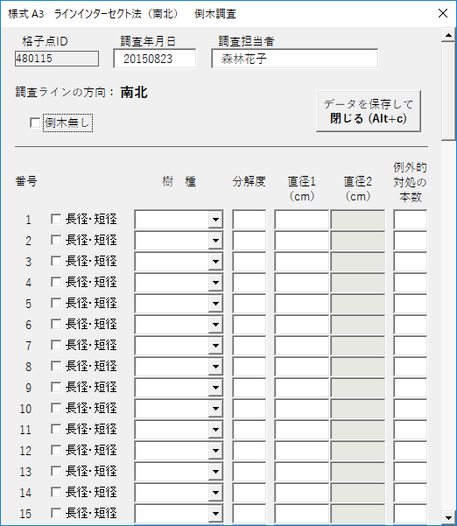
データを消去したい
ユーザーシート全体のデータを消去したいとき
→各ユーザーシートの「このシートのデータを消去」ボタンをクリック
このボタンをクリック

Slide 21
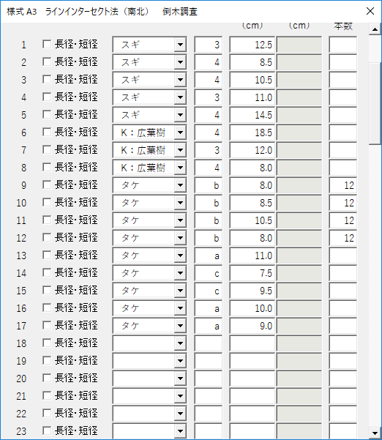
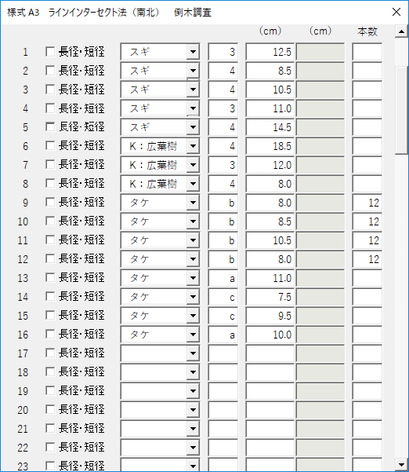
データを消去したい
枯死木（倒木、立枯木、根株）のデータを一行だけ消去したいとき
コンボボックス
樹種のコンボボックスに「’」を入力
「データを保存して閉じる」をクリックし、もう一度ユーザーフォームを立ち上げる
この行のデータを消したい

Slide 22
データを消去したい
一つのコントロール（テキストボックス、コンボボックス）を消去したい
テキストボックスの場合
→「’」（アポストロフィー、半角）を入力
コンボボックスの場合
→一番上の空白を選択

Slide 23
おわりに
データの入力作業お疲れ様でした。
苦労して入力した大切なデータです。
しっかりと保存しましょう。
（重要）正式な保存先は、
それぞれの格子点ＩＤ名のフォルダです。
データ入力に関する質問等、対応いたします。

